Slide 1
KONFERENCE O ŠEDÉ LITERATUŘE A REPOZITÁŘÍCH 2014
Access to all information sources
including grey literature
in Surveyor library
Jiří Drozda, Veronika Synková
Research institute of Geodesy, Topography
and Cartography
Zdiby, Czech Republic
Notes:
1

Slide 2
Surveying Library of VÚGTK
branch library with specialized and unique library Fund focused on geo-informatics
the library, which a few years was ago threatened to extinction
the library, which wants to transform into a modern information centre
  the scope of the provided information
  the quality of the provision of information
  the availability of information about the library resources
Notes:
2
Dostupnost – at je to více než 80 odborných časopisů ve studovně, a odborných Vzdálený přístup, proxy,

Slide 3

Original information resources location
Hard copy
information/documents
Digital resources
Card catalogues
Printed fund
Web
Net and PC employees
Library catalogue Tinlib
Periodicals (table)
Kramerius
Digitalfund (variable
placement)
- travel reports
- research reports
- annual reports
Project outputs
Research data
Training materials
Sectoral directive
Internal documents
...
Notes:
3
Dostupnost – at je to více než 80 odborných časopisů ve studovně, a odborných Vzdálený přístup, proxy,

Slide 4






Fragmented Resources
Digital documents
Library
Found
Grey Literature
Internal documents
Online resources
Notes:
4

Slide 5
INVENIO
cooperation agreement with the National Technical Library in the National Gray Literature Repository (NUŠL)
information system INVENIO
  is developed by the European Organisation for Nuclear Research (CERN) in Geneva
  is the open source system
  NUŠL offers a preset system for grey literature
  CERN uses INVENIO as the library system from 2012
  Invenio in the Surveying library
  storage of all information resources in a single place
  common interface and a single access point search of all information resources
  the library system
Notes:
5
Dostupnost – at je to více než 80 odborných časopisů ve studovně, a odborných Vzdálený přístup, proxy,

Slide 6


The resources of the library in the INVENIO system
Digital documents
Library
Found
Grey Literature
Internal documents
Online resources
Notes:
6

Slide 7
INVENIO Implementation
in the library
the definition of custom collections/folders
data embedding and data importing
  conversion and import of TinLib data
  records with links to Kramerius system
  online magazines and jourmals
  grey literature
  internal documents
adding and editing
  the necessary fields of MARC21 and catalogue templates
  search indexes
  previews records
  ...
activation of the BibCirculation module
  loan services-registration of readers, borrowing, orders, ...
  the readers service in the Web accountt
  Czech language localization
Notes:
7
Dostupnost – at je to více než 80 odborných časopisů ve studovně, a odborných Vzdálený přístup, proxy,

Slide 8
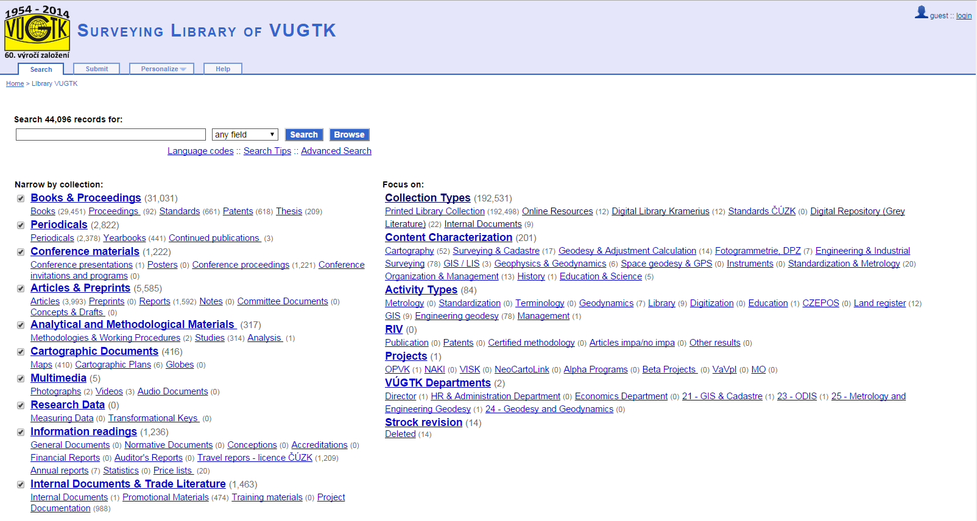
Custom collections/folders in INVENIO
knihovna.vugtk.cz
Notes:
8
Uhňátňat to vše dohromady
2 výzva – jak a čím
A pak jak to implementovat
Zpřístupnit NA‘ŠE zdroje

Slide 9
Library Founds
Notes:
9
Uhňátňat to vše dohromady
2 výzva – jak a čím
A pak jak to implementovat
Zpřístupnit NA‘ŠE zdroje

Slide 10
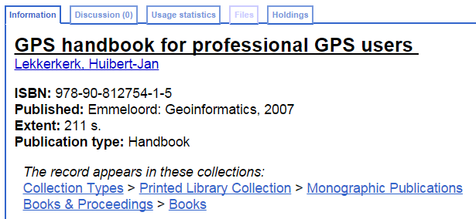
Record of imported monograph and units
Notes:
10
Uhňátňat to vše dohromady
2 výzva – jak a čím
A pak jak to implementovat
Zpřístupnit NA‘ŠE zdroje

Slide 11
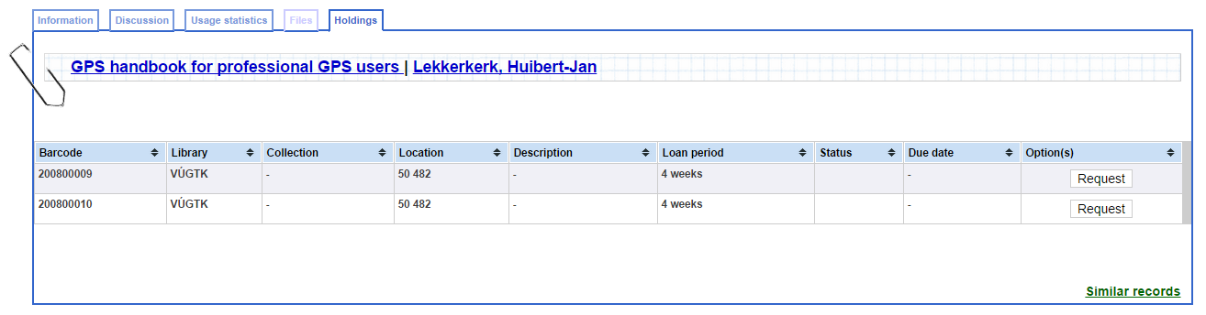
Record of imported monograph and units
Notes:
11
Uhňátňat to vše dohromady
2 výzva – jak a čím
A pak jak to implementovat
Zpřístupnit NA‘ŠE zdroje

Slide 12
Online Resources
Notes:
12
Uhňátňat to vše dohromady
2 výzva – jak a čím
A pak jak to implementovat
Zpřístupnit NA‘ŠE zdroje

Slide 13
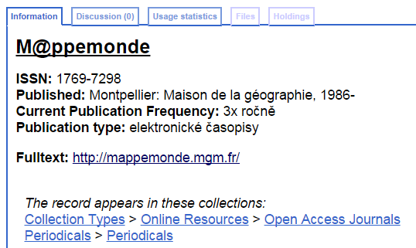
Magazine Record
Notes:
13
Uhňátňat to vše dohromady
2 výzva – jak a čím
A pak jak to implementovat
Zpřístupnit NA‘ŠE zdroje

Slide 14
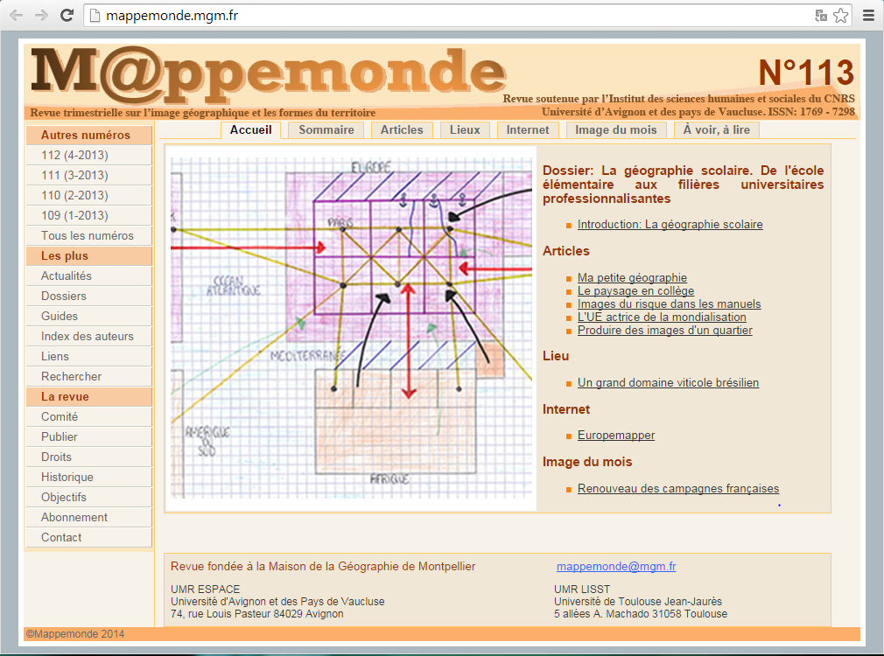
Magazine Record
Notes:
14
Uhňátňat to vše dohromady
2 výzva – jak a čím
A pak jak to implementovat
Zpřístupnit NA‘ŠE zdroje

Slide 15
KRAMERIUS
Notes:
15
Uhňátňat to vše dohromady
2 výzva – jak a čím
A pak jak to implementovat
Zpřístupnit NA‘ŠE zdroje

Slide 16
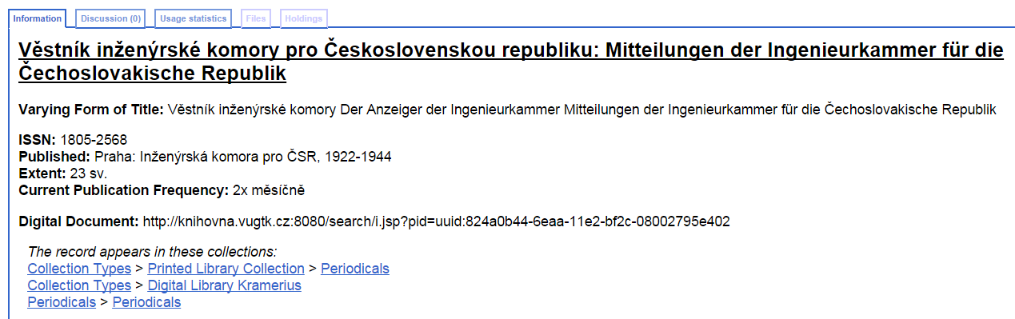
Record in INVENIO
with Kramerius link
Notes:
16

Slide 17
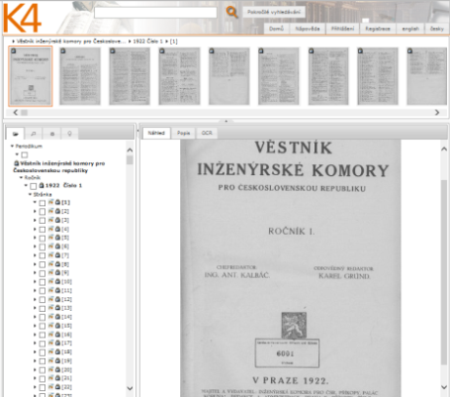
Record in INVENIO
with Kramerius link
Notes:
17

Slide 18
Grey Literature
Notes:
18
Uhňátňat to vše dohromady
2 výzva – jak a čím
A pak jak to implementovat
Zpřístupnit NA‘ŠE zdroje

Slide 19
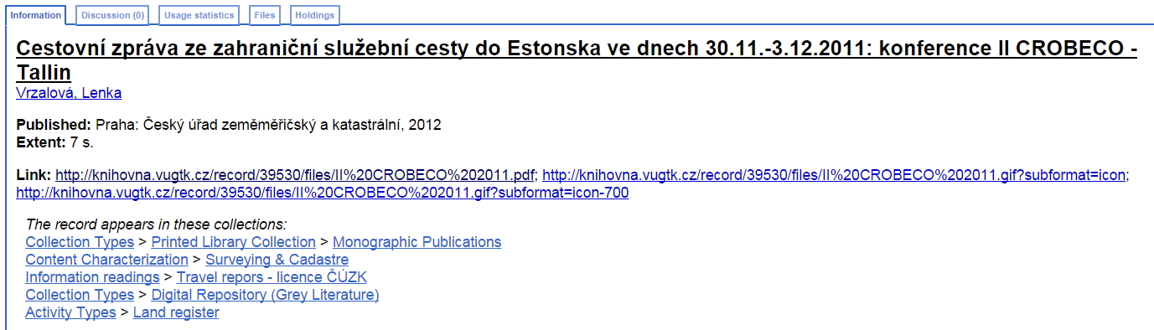
Record of TDY
Notes:
19

Slide 20
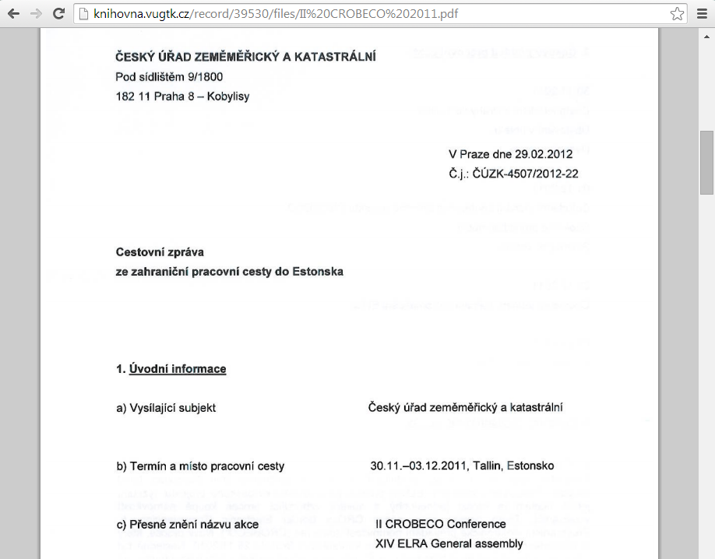
Record of TDY
Notes:
20

Slide 21
Internal documents
Notes:
21
Uhňátňat to vše dohromady
2 výzva – jak a čím
A pak jak to implementovat
Zpřístupnit NA‘ŠE zdroje

Slide 22
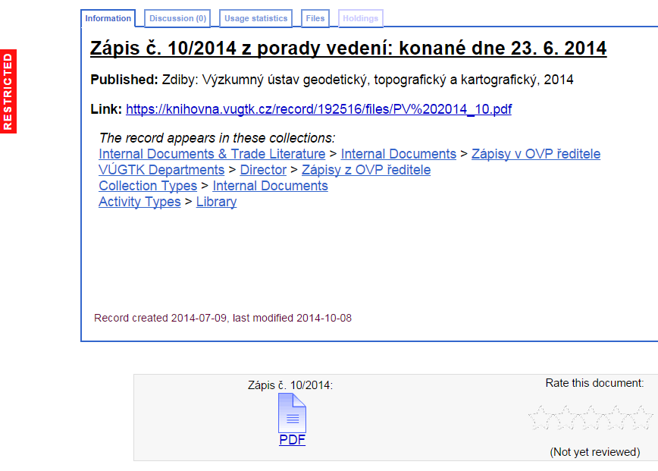
Record of Meeting Report
Notes:
22

Slide 23
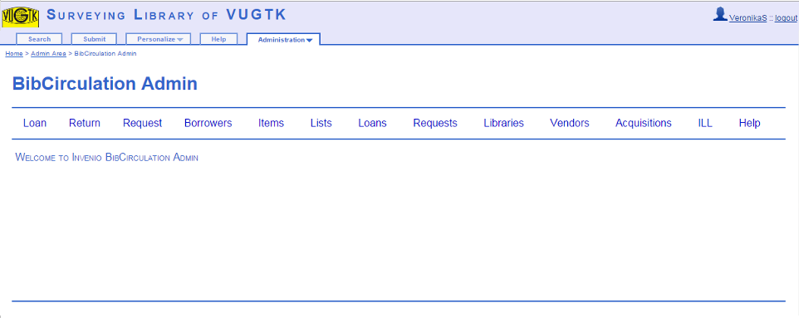
Lending Module
Notes:
23

Slide 24
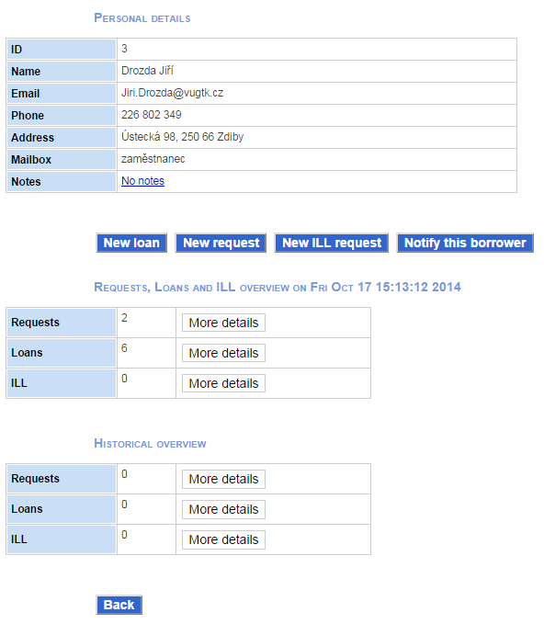
Reader Record
Notes:
24

Slide 25
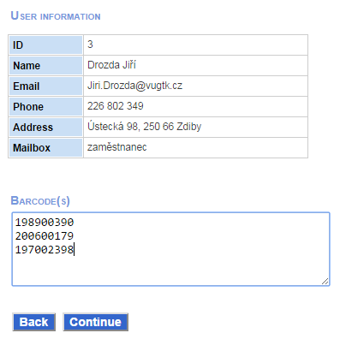
Borrowing
Notes:
25

Slide 26
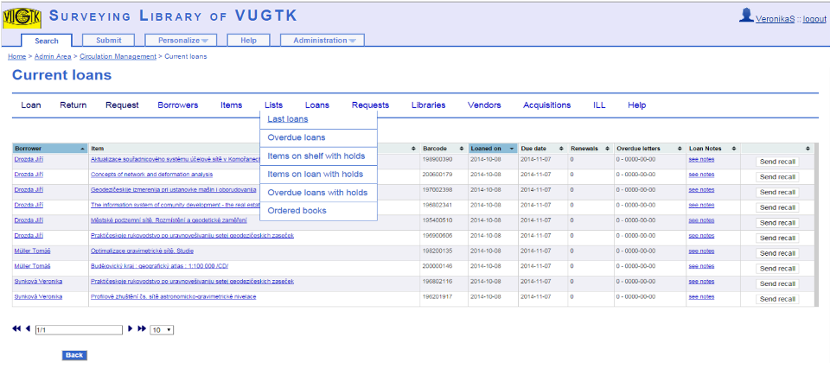
List of Borrowings
Notes:
26

Slide 27
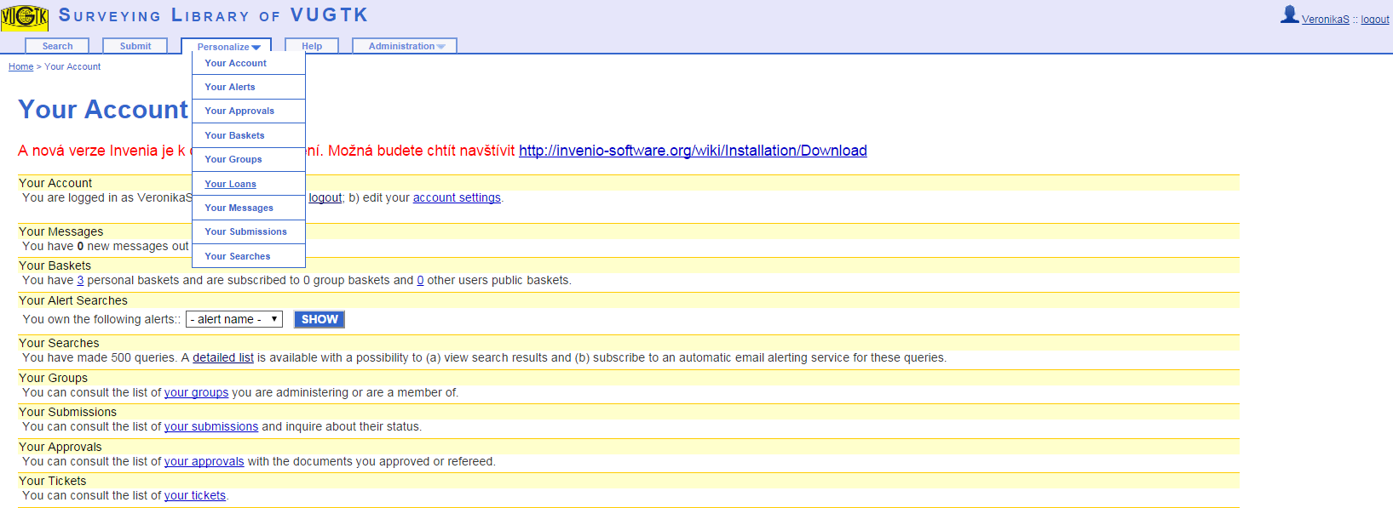
Reader WEB account
Notes:
27

Slide 28
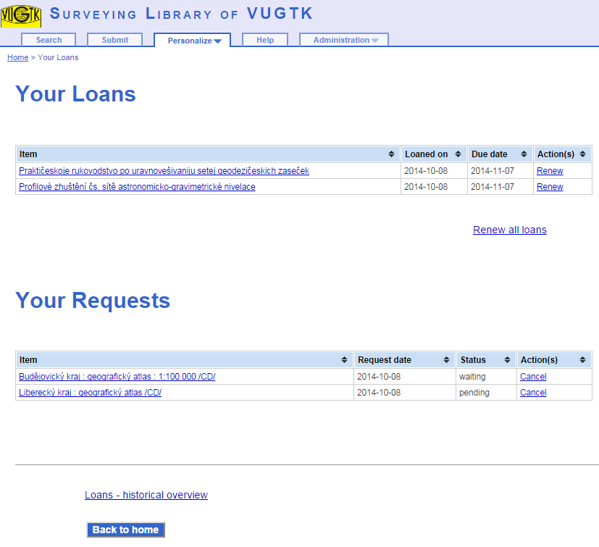
List of Borrowings
in Reader account
Notes:
28

Slide 29
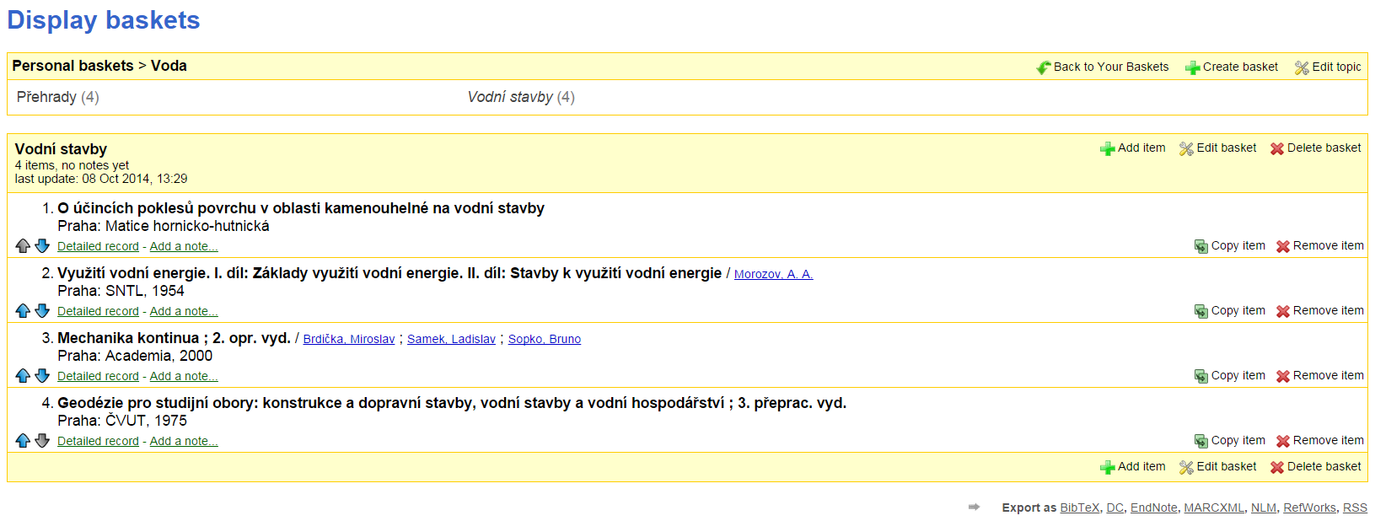
Functions in Reader account
Notes:
29

Slide 30
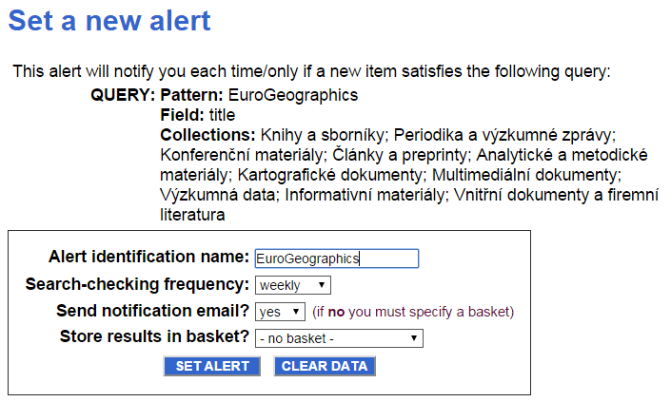
Functions in Reader account
Notes:
30

Slide 31
Current Status and
Plans for Future
Beta debugging
optimization of operations workflow and settings
review, recataloging, labelling units with QR codes
downloading of the gray literature and internal documents
updating of Invenio version and using of new features
reconstruction of the depositary and reading room
Notes:
31
Dostupnost – at je to více než 80 odborných časopisů ve studovně, a odborných Vzdálený přístup, proxy,

Slide 32

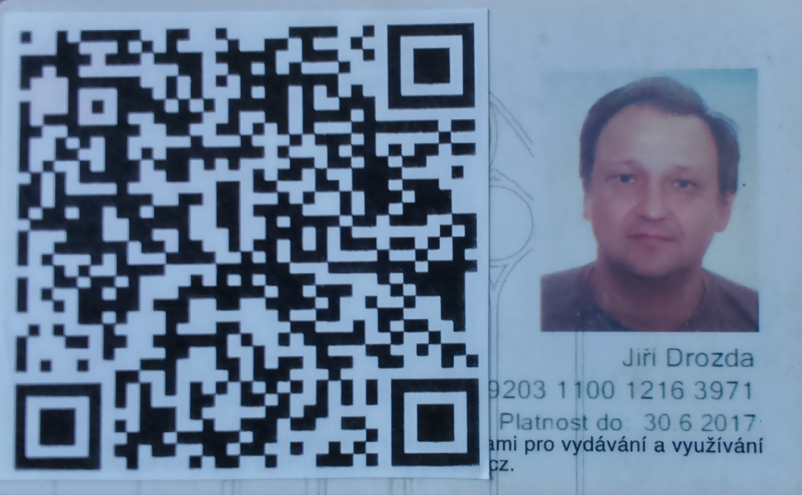
Current Status and
Plans for Future
Beta debugging
optimization of operations workflow and settings
review, recataloging, labelling units with QR codes
downloading of the gray literature and internal documents
updating of Invenio version and using of new features
reconstruction of the depositary and reading room
Beta debugging
optimization of operations workflow and settings
review, recataloging, labelling units with QR codes
downloading of the gray literature and internal documents
updating of Invenio version and using of new features
reconstruction of the depositary and reading room
Notes:
32
Dostupnost – at je to více než 80 odborných časopisů ve studovně, a odborných Vzdálený přístup, proxy,

Slide 33
Questions ???
Jiří Drozda
Veronika Synková
Research institute of Geodesy, Topography and Cartography
Zdiby, Czech Republic
Notes:
33

